Slide 1

TC1027. Programación para negocios
Situación problema
Análisis de datos

Slide 2

Situación problema Objetivo
El objetivo que se persigue en esta Situación Problema, es que el alumno aplique los conceptos, herramientas de búsqueda y análisis de datos para resolver una problemática de una empresa planteada por el mismo estudiante, a través de la programación con Python.

Slide 3

Situación problema Primera entrega
Investigar y solicitar a una empresa en la que te autoricen a utilizar sus datos. Deberás enfocarte en una problemática en general (puede ser una empresa familiar o una investigación de bases de datos reales).
Generar una tabla con los datos necesarios en Excel para extraer la información relevante de la problemática.
La tabla deberá constituirse con:
Registros (renglones), al menos 30 y máximo 50.
Columnas, 10 máximo, 5 cualitativas (texto) y 5 cuantitativas (numéricas).
La tabla deberá venir de una fuente confiable y actualizada.

Slide 4
Situación problema Segunda entrega
Importar tu archivo de Excel a Python para iniciar a trabajar.
Deberás generar al menos 4 preguntas que detonen tu análisis, recuerda que cada integrante debe generar al menos una pregunta.
Por ejemplo, si tus datos son de ventas y tienes esta información, podrían ser:
¿Cuáles son las sucursales que más venden?
¿Cuáles son los productos más vendidos?
¿Quiénes son mis mejores clientes?
¿Cuál de mis proveedores tiene el mejor precio?
Con base a las preguntas que generaste, extraer la información suficiente y necesaria para dar respuesta a tus preguntas.
Aplicar la estadística descriptiva utilizando las herramientas de Python, para “ver la información” que no puedes ver a simple vista.

Slide 5
Situación problema Segunda entrega
Representa la solución de tus preguntas detonadoras a través de gráficos. Sé creativo y muestra al menos 4 indicadores relevantes de los datos analizados.
Genera tu propuesta de acciones que aporten valor a las estrategias que deberá tomar el negocio, esto de acuerdo a la problemática planteada.
Deberás especificar las acciones del código de Ética que aplicarás en la solución planteada.
Código de ética CACEI: http://www.cacei.org/docs/codigo_etica.pdf
The Software Engineering Code of Ethics and Professional Practice - ACM/IEEE-CS: https://ethics.acm.org/code-of-ethics/software-engineering-code/

Slide 6
Situación problema Segunda entrega
Menú. El programa presenta el menú cada vez que el usuario lo requiera. Utiliza un ciclo while.
Lectura de un archivo Excel.
Estadística descriptiva de columnas. Cada integrante del equipo debe analizar al mínimo 4 descriptores estadísticos.
Código con todas las funciones que sean necesarias (mínimo dos, el menú y el main).
Estructura de control condicionales (3 condiciones).
Incluir la generación y validación de un password.
Gráficas, una por cada pregunta detonadora. Los gráficos deberán contener toda la información en cuanto a ejes, títulos, etiquetas, etc.
Documentación del programa. El programa deberá contener los comentarios necesarios para una mejor comprensión del código.
Entrega individual de la conclusión escrita. Estrategia de Negocio (mínimo una cuartilla).
Acciones del código de Ética.

Slide 7

Situación problema Documento en equipo
Portada.
Describir de forma general el giro de la empresa.
Descripción de los campos de la tabla, como la obtuvieron y porque seleccionaron esa base de datos.
Acciones del código de Ética.

Slide 8
Situación problema Documento individual
Portada.
Pregunta detonadora.
Impresión de pantalla de sus gráficas.
Impresión de pantalla de los resultados de la función de estadistica_descriptiva.
Conclusión: Estrategia de negocio (mínimo una cuartilla)
Analizar y explicar los resultados obtenidos con las gráficas y con las funciones de estadística descriptiva (Qué les dicen las estadísticas para la estrategia del negocio).
Genera tu propuesta de acciones que aporten valor a las estrategias que deberá tomar el negocio, esto de acuerdo a la problemática planteada.

Slide 9

Situación problema Programa
Deberás implementar las siguientes funciones
La función menu que presente el menú de opciones (menú con números o letras).
La función main debe:
Cargar la información del archivo de Excel en un Dataframe.
Utilizar la función menu para desplegar el menú y de acuerdo a la opción seleccionada por el usuario le dé la oportunidad de ejecutar cualquiera de las funciones que han sido construidas. Utiliza el estatuto de control if anidado. Debes utilizar el ciclo while para que se cicle el programa hasta que el usuario introduzca la opción de salir o una opción inválida.

Slide 10
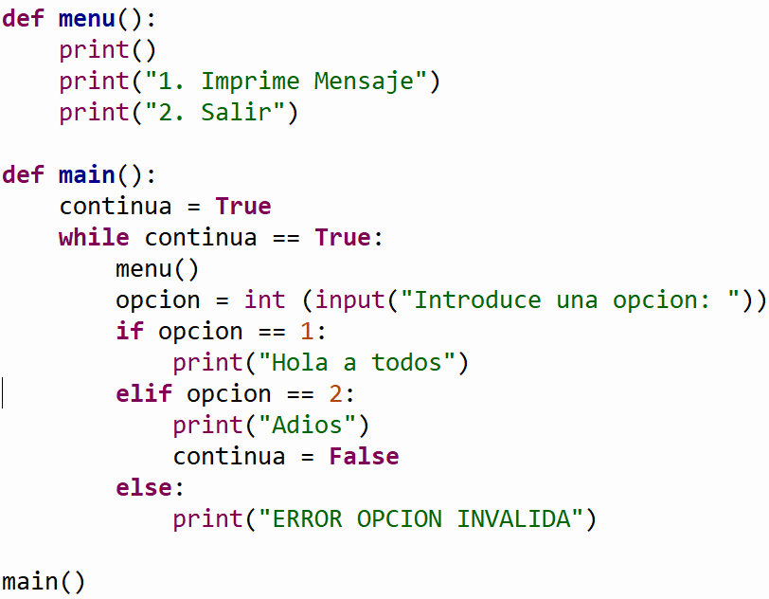
Situación problema Menú con números
El programa presenta el menú cada vez que el usuario lo requiera.
Utiliza un ciclo while.

Slide 11
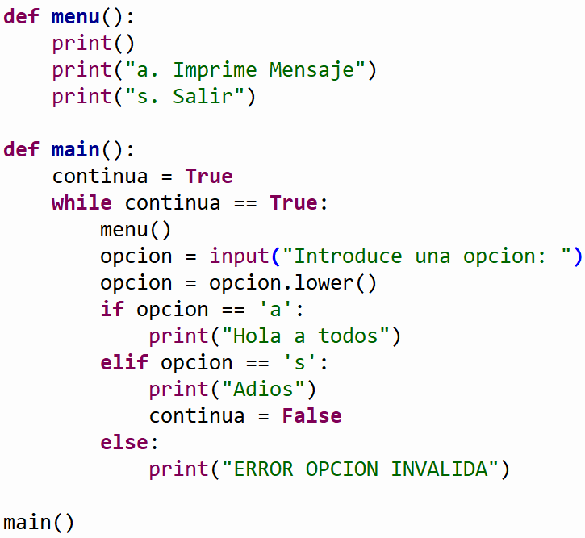
Situación problema Menú con letras

Slide 12
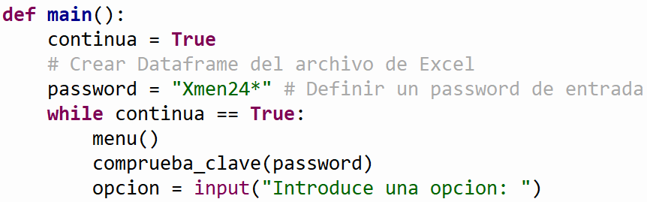
Situación problema Programa
La función main debe:
Utilizar la función comprueba_clave antes de ejecutar cualquier opción.

Slide 13

Situación problema Función comprueba clave
Escribe la función comprueba_clave(password), que recibe el pasword permitido.
La función debe pedirle al usuario su clave.
Mediante un ciclo while, mientras la clave no sea igual al password:
Imprimir "Intenta de nuevo, introduce tu clave de acceso".
Pedir la clave.
Repetir lo anterior hasta que el usuario introduzca una clave válida.
Al final de tu función, imprime “Bienvenido”, cuando la clave sea igual al password.

Slide 14
Situación problema Programa
En la función main:
Si la opción es 1 ejecutar la función de estadistica_descriptiva.
Si la opción es 2 ejecutar la función grafica1.
Si la opción es 3 ejecutar la función grafica2.

Slide 15
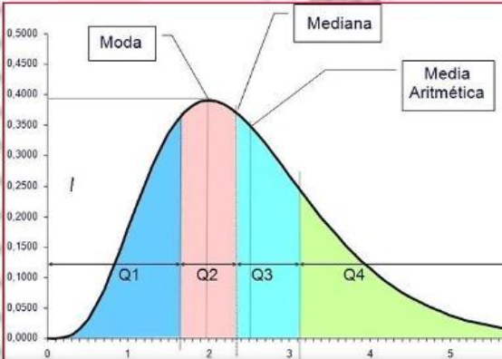
Situación problema Individual: Función estadística_descriptiva
Escribe la función estadistica_descriptiva, que recibe como parámetro de entrada el tablero o dataframe.
La función deberá imprimir el resultado del al menos cuatro descriptores estadísticos de información relacionada con su pregunta detonadora.

Slide 16

Situación problema Individual : Función grafica1
Escribe la función grafica1, que recibe como parámetro de entrada el tablero o dataframe.
La función deberá generar una gráfica simple de barras o líneas respecto a la información de la pregunta detonadora.

Slide 17
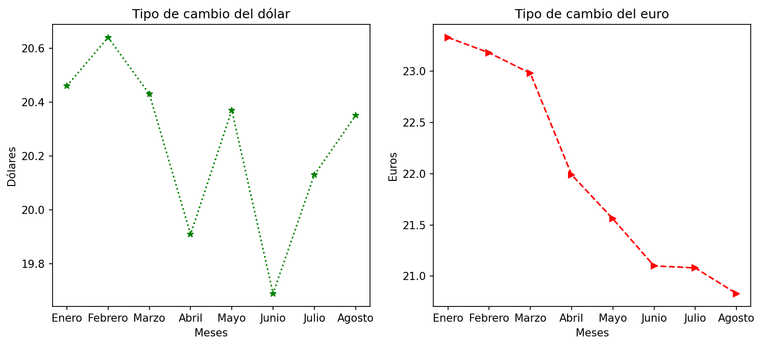
Situación problema Individual: Función grafica2
Escribe la función grafica2, que recibe como parámetro de entrada el tablero o dataframe. La función deberá generar una gráfica con dos cuadrantes (dos gráficas en un tablero)

Slide 18
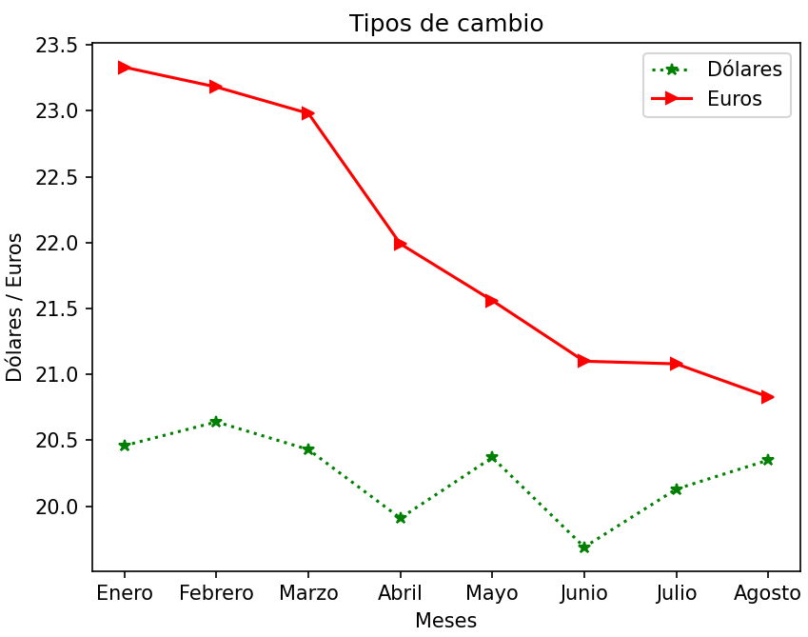
Situación problema Individual: Función grafica2
Una gráfica con con un elemento en el eje de las x's y dos elementos en el eje de las y's o una gráfica de subtablas usando el método groupby (12%).

